Slide 1

REPORTE FINAL FLORATIL
JULIO 2026
ALMENDRA MARKETING

Slide 2

REPORTE MENSUAL DE BRANDING: YOUTUBE ADS
Cliente: AXON PHARMA
Campaña: Floratil Periodo: 01 Jul - 31 Jul
Objetivo principal: Maximizar la visibilidad de la marca en Colombia, y divulgar los beneficios específicos del producto.
Impresiones Contratadas: 1,035,000

Slide 3

RESULTADOS OVERVIEW
INVERSIÓN
IMPRESIONES
INTERACCIONES
$17,760,600
1,037,230
28,040
CTR
IMPR. VISIBLES
% ENTREGA
2,70%
975,620
100,21%

Slide 4

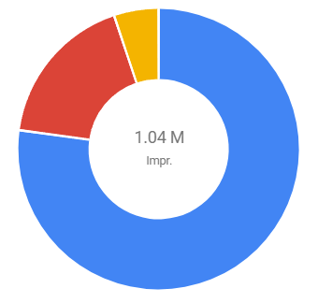
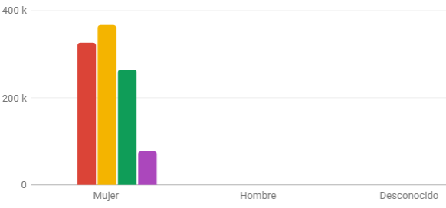

DETALLE
Resultados por dispositivo
Resultados por género y edad
Para esta campaña se omitió el formato de TV porque ofrece el menor CTR:
En la anterior entrega se identificó mayor interés en Floratil por parte de la audiencia femenina. Para el mes de Julio se segmento a exclusivamente mujeres, buscando un mejor performance de la pauta.

Slide 5
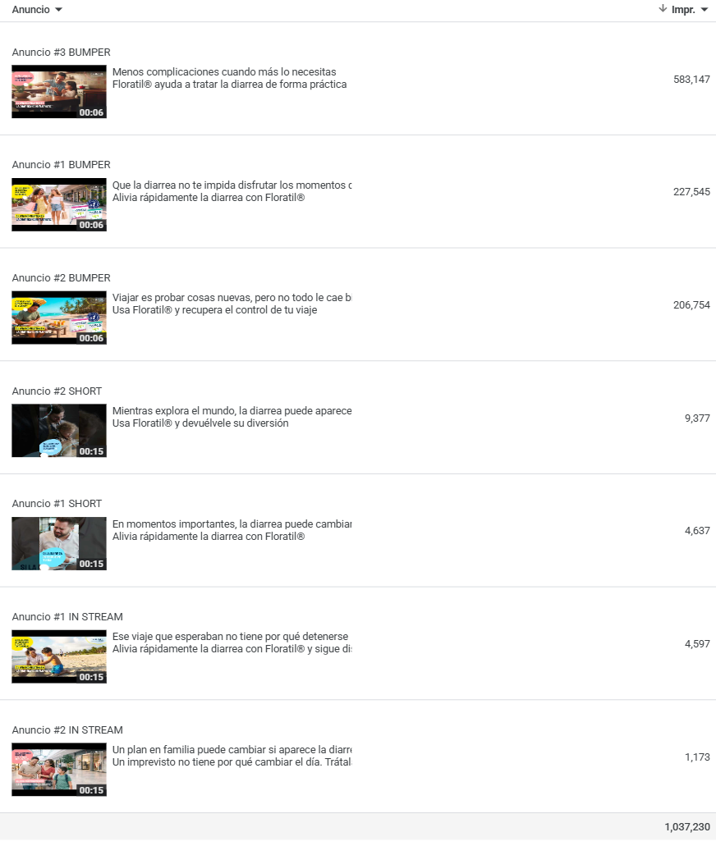
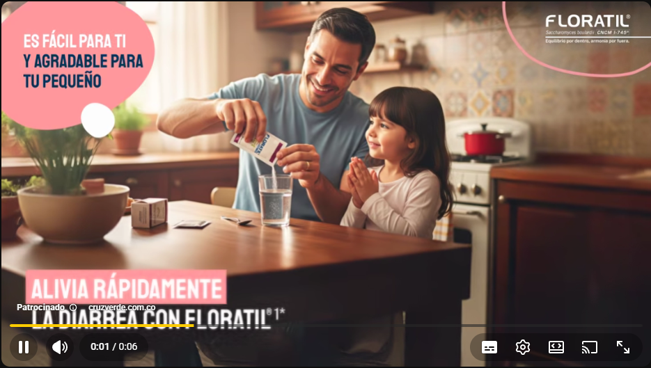
PERFORMANCE CREATIVO
El Bumper # 3, fue el anuncio con mayor entrega de impresiones, con una participación del 56.2% sobre el total de la campaña.

Slide 6

INSIGHTS
Dominio Absoluto de Formatos Cortos (Bumpers 6s): Los tres anuncios formato Bumper acumularon más del 98% del total de las impresiones entregadas. El mensaje rápido, directo y enfocado en una solución inmediata funciona significativamente mejor para mantener la retención en productos de cuidado estomacal / familiar.
Efectividad de la Segmentación Femenina: Enfocar el presupuesto exclusivamente en mujeres maximiza la eficiencia de la pauta y entregó un CTR competitivo del 2.70%, validando que las mujeres en etapa productiva (particularmente madres entre 25 y 44 años) son el Buyer Persona decisor en la categoría.
Mensaje Clave Ganador: El ángulo creativo orientado a la practicidad y prevención de complicaciones digestivas (Anuncio #3 BUMPER) superó ampliamente a las piezas orientadas únicamente a situaciones de viaje o imprevistos.

Slide 7

INSIGHTS
RECOMENDACIONES
Continuar priorizando creativos de 6 segundos (Bumpers) para awareness masivo, apoyados por YouTube Shorts (15s) para engagement intermedio.
Mantener el foco de segmentación en el público femenino de 25 a 44 años (madres o cuidadoras en todas las etapas), escalando creativos con mensajes prácticos dirigidos a solucionar de manera inmediata los problemas digestivos o estomacales.

Slide 8

ALMENDRA MARKETING

